Slide 1


ZÁKLADNÍ ŠKOLA OLOMOUC příspěvková organizace MOZARTOVA 48, 779 00 OLOMOUC tel.: 585 427 142, 775 116 442; fax: 585 422 713 email: kundrum@centrum.cz; www.zs-mozartova.cz
Projekt: ŠKOLA RADOSTI, ŠKOLA KVALITY
Registrační číslo projektu: CZ.1.07/1.4.00/21.3688
EU PENÍZE ŠKOLÁM
Operační program Vzdělávání pro konkurenceschopnost

Slide 2
ZÁKLADNÍ ŠKOLA OLOMOUC příspěvková organizace MOZARTOVA 48, 779 00 OLOMOUC tel.: 585 427 142, 775 116 442; fax: 585 422 713 email: kundrum@centrum.cz; www.zs-mozartova.cz
Autor: | Mgr. Miluše Zatloukalová
Vzdělávací oblast: | Člověk a příroda
Vzdělávací obor: | Chemie
Vyučovací předmět: | Chemie
Ročník: | 8.
Tematická oblast: | Anorganická chemie
Téma hodiny: | Voda
Označení DUM: | VY_32_INOVACE_28.09.ZAT.CH.8
Vytvořeno: | 08. 11. 2013

Slide 3
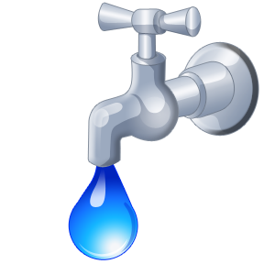
Voda - základní podmínka života

Slide 4
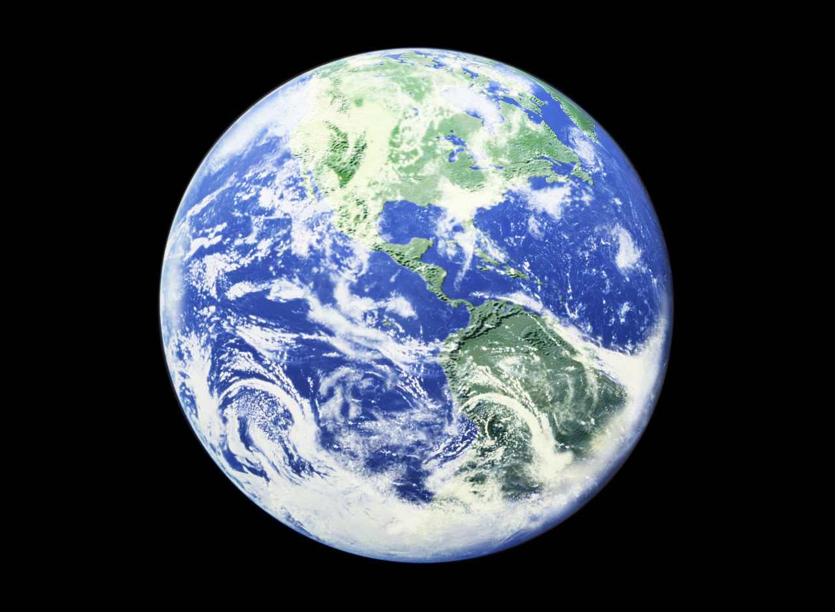
Hydrosféra?
Vodní obal Země.
Veškerá voda na planetě.

Slide 5
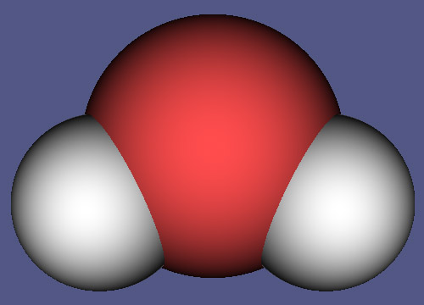
Co je to voda?
Voda je dvouprvková sloučenina vodíku a kyslíku.
Vzorec vody je H₂O.
kyslík
vodík

Slide 6
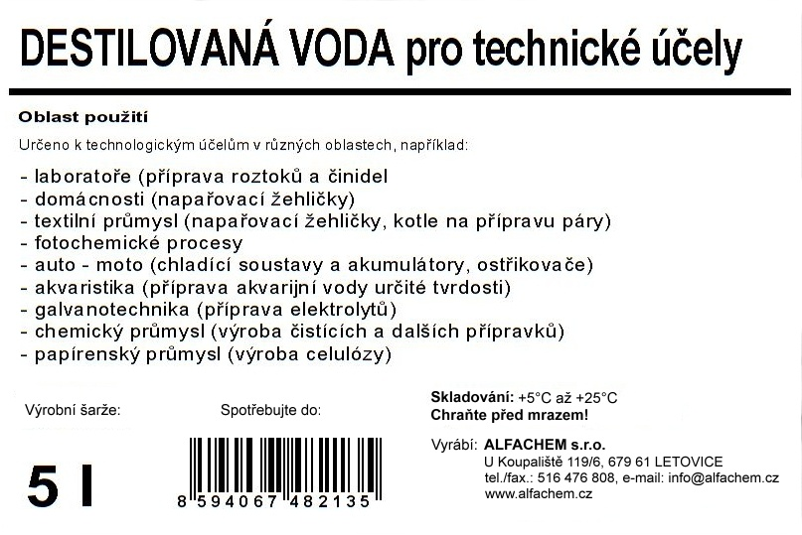
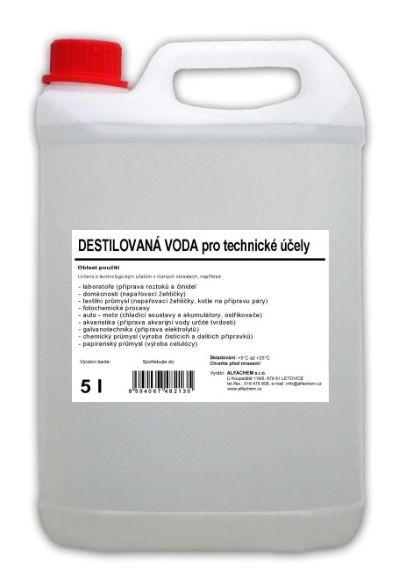
Co je to voda?
Chemicky čistá látka
= destilovaná voda
- neobsahuje rozpuštěné látky
Směs
= většina vody na Zemi
- obsahuje rozpuštěné látky
nebo

Slide 7
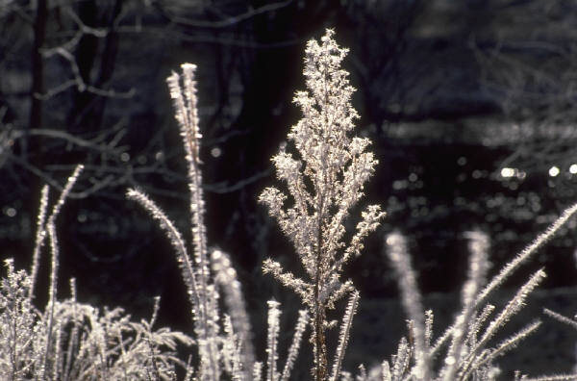
Voda je bezbarvá látka bez chuti a zápachu, která má teplotu tání 0 °C a teplotu varu 100°C. Největší hustotu má při teplotě 4 °C.
Voda je látka, která se vyskytuje ve třech skupenstvích:
pevné – sníh, led, jinovatka
plynné – vodní pára
kapalné - voda

Slide 8
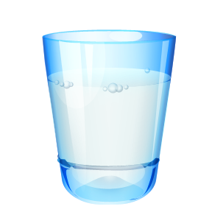
Pitná voda
Užitková voda
zdravotně nezávadná (nezpůsobuje zdravotní komplikace ani při dlouhodobém užívání)
získává se z podzemní vody nebo úpravou povrchové vody
neobsahuje látky poškozující zdraví člověka, ale na čistotu a biologickou nezávadnost nejsou tak přísné nároky
nelze ji pít ani z ní vařit

Slide 9
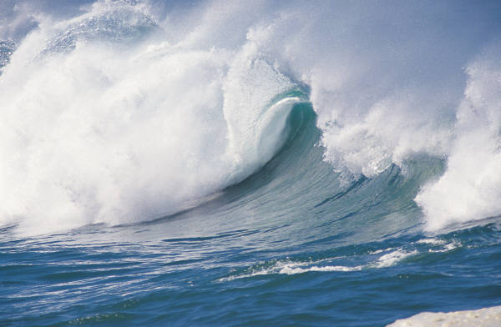
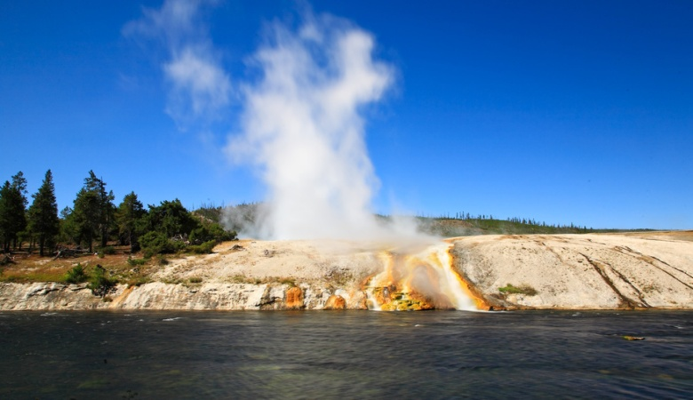
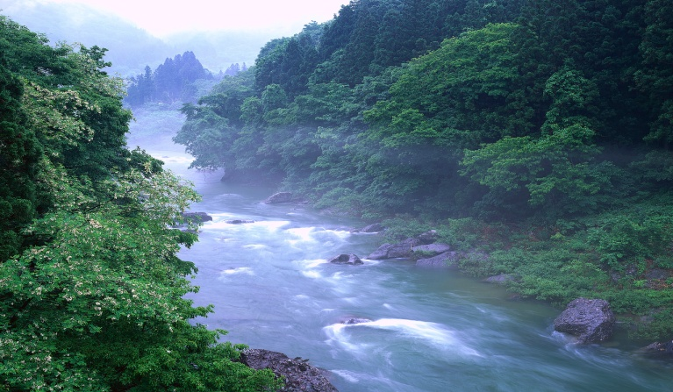
Podzemní voda
Povrchová voda
zásoby vody pod zemským povrchem
voda na zemském povrchu

Slide 10
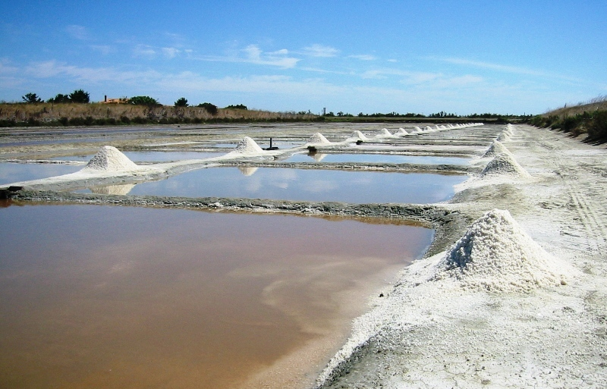
„Sladká” voda
„Slaná” voda
v podzemí, v potocích, řekách, rybnících atd.
v mořích
obsahuje rozpuštěné soli
většina hydrosféry
Jak se z mořské vody získává sůl?
ODPAŘOVÁNÍM

Slide 11
Měkká voda
Tvrdá voda
obsahuje málo rozpuštěných minerálních látek
- obsahuje více minerálních látek
Co vzniká na stěnách rychlovarné konvice, když převařuješ tvrdou vodu?
hodně rozpuštěných látek a plynů
MINERÁLNÍ VODA
VODNÍ KÁMEN

Slide 12
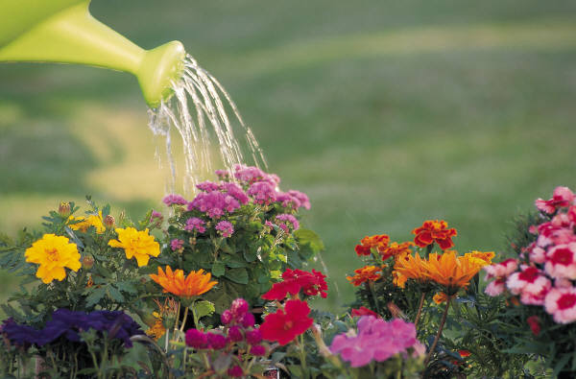
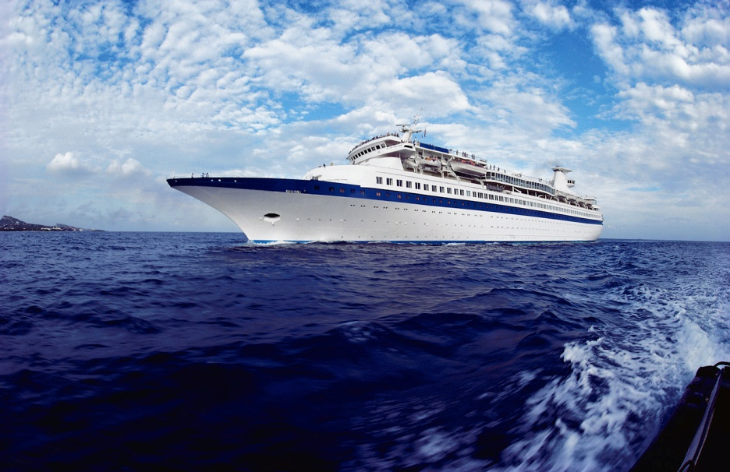
Význam vody
Součást výživy organismů.
K dopravě osob a nákladů.
K výrobě elektrické energie.

Slide 13
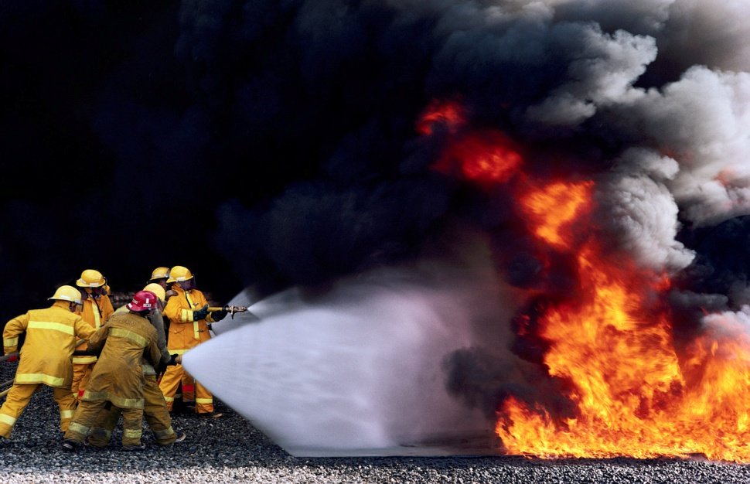
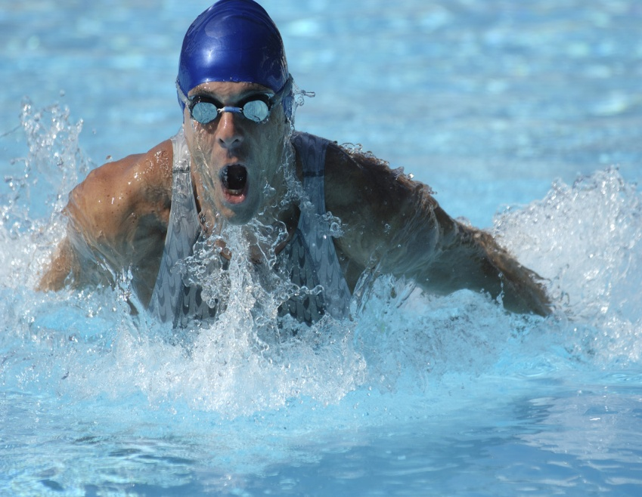
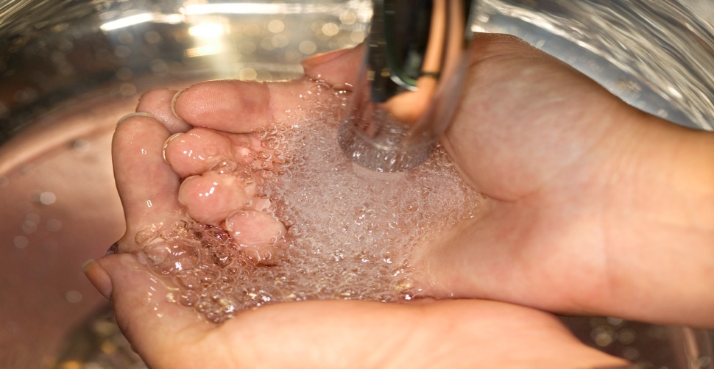
Význam vody
K hašení a ochlazování.
K zajištění hygieny.
Ke sportu a rekreaci.

Slide 14
Úpravna pitné vody
Zařízení pro přípravu pitné vody.
usazování
vodovodní řad
povrchový zdroj
vločkování
vodojem
hlubinný zdroj
filtrace
dezinfekce

Slide 15
Čistírna odpadní vody
Zařízení k čištění odpadní vody.
Odpadní vody vznikají činností člověka v laboratoři, v domácnosti, v průmyslu i v zemědělství.
Před vypuštěním do řek se musí čistit.

Slide 16
Způsoby čištění odpadní vody
Mechanické – používají se např. síta, lapače, usazovací nádrže , pískové filtry.
Chemické – využívají se reakce podle chemických vlastností látek, které je nutné odstranit.
Biologické – organické látky se odbourávají činností různých druhů speciálně pěstovaných bakterií.
Biologickému čištění vždy předchází mechanické nebo chemické čištění, nebo obojí.

Slide 17
ZÁKLADNÍ ŠKOLA OLOMOUC příspěvková organizace MOZARTOVA 48, 779 00 OLOMOUC tel.: 585 427 142, 775 116 442; fax: 585 422 713 email: kundrum@centrum.cz; www.zs-mozartova.cz
Seznam použité literatury a pramenů:
BENEŠ, P. a kol. Základy praktické chemie 1. Praha : FORTUNA, 2006, ISBN 80-7168-879-7. s. 22-23.
Použité zdroje:
Strana 5
[OBR.1][cit.2013-11-08]. Dostupný jako volné dílo na
WWW:< http://cs.wikipedia.org/wiki/Soubor:H2O_(water_molecule).jpg>.
Strana 6
[OBR.2][cit.2013-11-08]. Dostupný na
WWW:<http://www.alfachem.cz/destilovana-voda-pro-technicke-ucely-5-l.html>.

Slide 18
Nečíslovaný obrazový materiál je použit z galerie obrázků a klipartů Microsoft Office.

